Slide 1


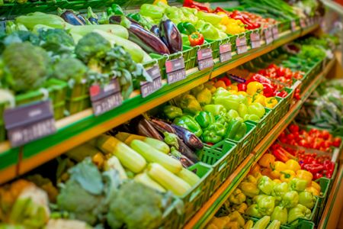
线下莲花线上GO 购出“鲜”机
——以生鲜电商平台发展路径为鉴挖掘潜在机会
汇报小组：奋勇争鲜队
汇报时间：2024年3月27日

Slide 2

目录
研究背景及意义
主流生鲜平台现状
01
02
核心问题及项目成果
03
04
总结与建议

Slide 3
01
Part One
研究背景及意义

Slide 4

生鲜电商市场与正大莲花购
正大莲花购平台情况
1.7万亿元
30%
17.5%
用户数
145.38万
中国生鲜
电商市场规模
上述市场规模
同比增长率
生鲜类占
电商市场规模
年销售额
约1亿
“电商让消费者在任何时刻、任何地点都能购物，打破了时间与空间的限制。”
——杰夫.贝索斯，亚马逊创始人
目前

Slide 5
02
Part Two
主流生鲜平台现状

Slide 6
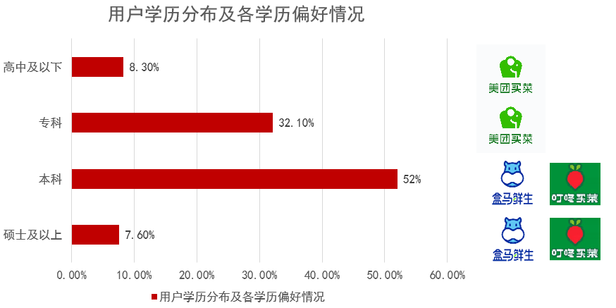
生鲜电商平台用户画像描述
调研方式：线上电子问卷+线下纸质问卷
收集有效问卷：969份
男性用户正越来越青睐于生鲜电商市场。
有子女、有稳定生鲜需求而又工作繁忙的家庭更青睐于生鲜电商市场。
生鲜电商行业的主要客源都是集中在一线城市的中高收入群体。
对生鲜电商的不同选择与学历同样相关。

Slide 7
03
Part Three
核心问题及项目成果

Slide 8
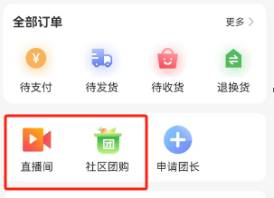

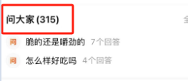
新用户问题讨论及经典案例
平台宣传问题
食品满意度问题
商品信息问题
经典示范案例：朴朴超市
经典示范案例：盒马鲜生
经典示范案例：淘宝
朴朴超市开设直播间直播“带货”，可享如“满20减20”的优惠券，同样进行抽奖活动，并根据直播时间段进行针对性直播。
盒马鲜生将其实体店铺布局精心设计，将传统的超市、餐厅和市场功能区域巧妙融合。顾客通过现场挑选食材，可即买即食，从而方便决定以后是否也在线上关注。
淘宝采用了多种方式让潜在买家在线上不接触实物的前提下尽可能了解一个商品的全部信息，如商品具体描述、月销售量、店铺评分系统、“老店”认证、“问大家”等。通过这些能增加用户对商品的认知。

Slide 9
问题讨论
用户对平台的忠诚度及粘性
03 .平台便利程度
尤指如平台根据用户行为的准确推送推荐相应商品，也指如操作界面的便捷性
02 .产品或服务质量
3
04 .顾客信任度
主要体现在“好评率”、“顾客投诉次数”等
2
4
主要体现在“顾客对商品的好评”、“重复购物次数”等
01 .商品价格
1
5
05 .更换成本
价格的高低比较，合理的价格策略可以增加忠诚度，如红包、优惠券等
过高的更换成本也能增加客户的粘性。
用户忠诚度

Slide 10
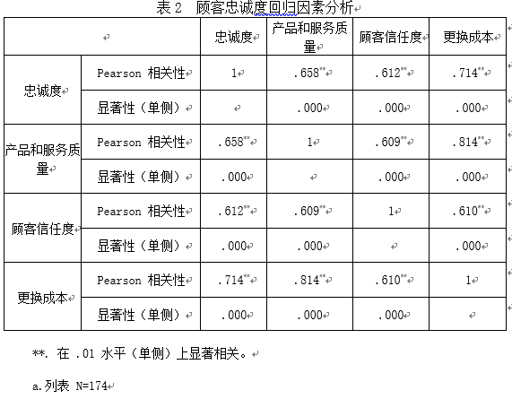
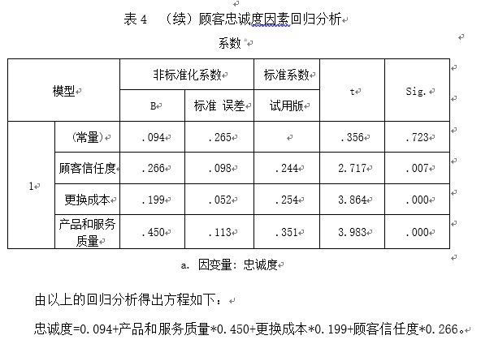
相关因素数据分析
SPSS
双变量相关分析
01
相关因素分析
SPSS
线性回归分析
02

Slide 11

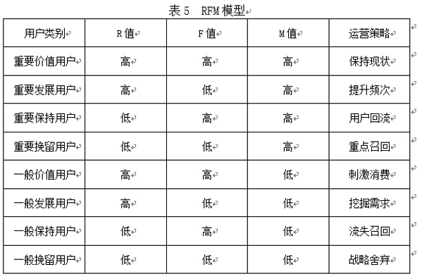
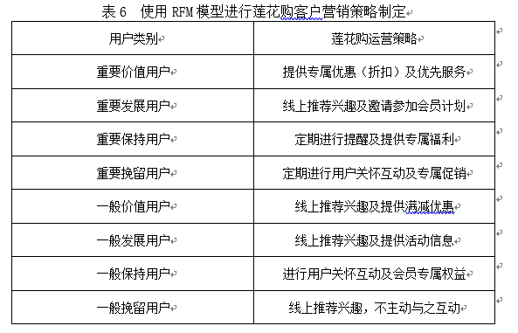
营销策略制定
利用RFM模型指导生鲜电商平台客服或售后与顾客相处
理论上
8种用户分类及其运营策略
实际中
8种用户分类及其运营策略

Slide 12
04
Part Four
总结与建议

Slide 13
精细化运营建议
需要莲花购平台发挥自己的优势，并以平台发展路径为鉴
吸引新顾客
维护老顾客
机会
男性用户比例
运营模式
产品或服务质量
顾客信任度
食品满意度
商品展示界面
更换成本
用户连接
…
…
建议
利用广告效应
提供下单高峰时间优惠活动
保证价格的竞争性
积累运用体量发展的品牌效应
提升软硬服务综合水平
保证产品服务质量
安排准时可靠的配送服务
保障老用户（会员）的专享权益
提供正大衍生服务优惠
主动连接不同类别用户，施以相应的营销策略

Slide 14

Thank You

